Slide 1
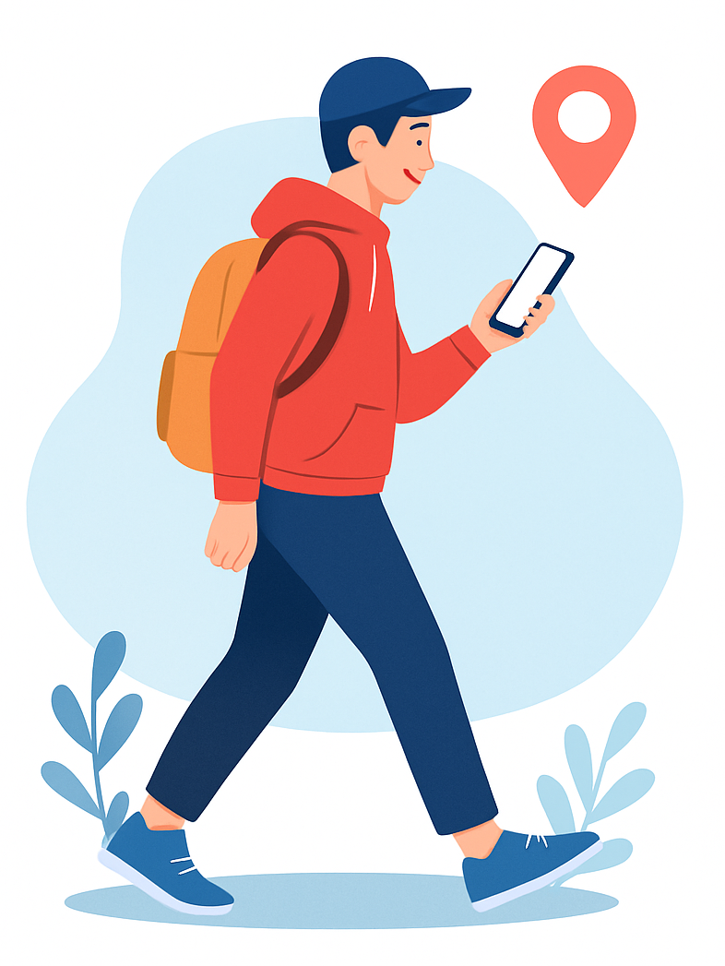
Walk&Tag
“Percorsi da vivere, tracce da condividere.”
luca ponseggi – 0001089462 Luca palazzini – 0001070910

Slide 2
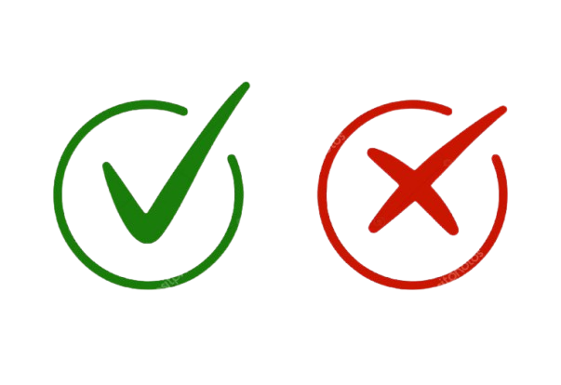

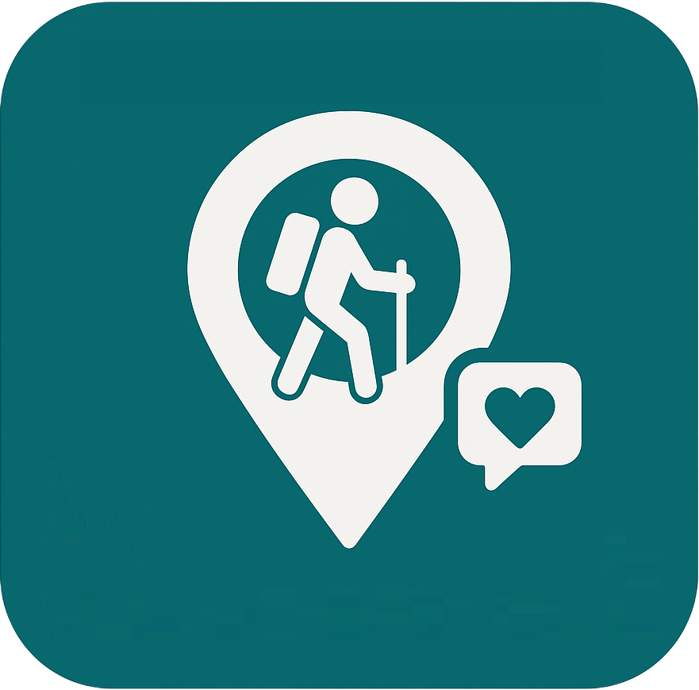

Presentazione dell’applicazione
Obiettivo
Incentivare il movimento e la condivisione tra persone con la passione per l’esplorazione.
Ispirazione
I Social Network tradizionali. Al giorno d’oggi si condivide tutto: foto, pensieri, momenti… Walk&Tag applica questo approccio al mondo del camminare e dei percorsi reali, un ambito a nostro avviso ancora poco digitalizzato e poco valorizzato.
Funzionamento
L'applicazione consente agli utenti di registrare i propri percorsi e di condividerli facilmente con gli altri, creando una rete sociale basata sull'attività fisica e sulla scoperta di nuovi luoghi.
Vision
Fornire uno strumento semplice che aiuti le persone a connettersi attraverso le esperienze di cammino, trasformando ogni passo in un racconto da condividere.

Slide 3
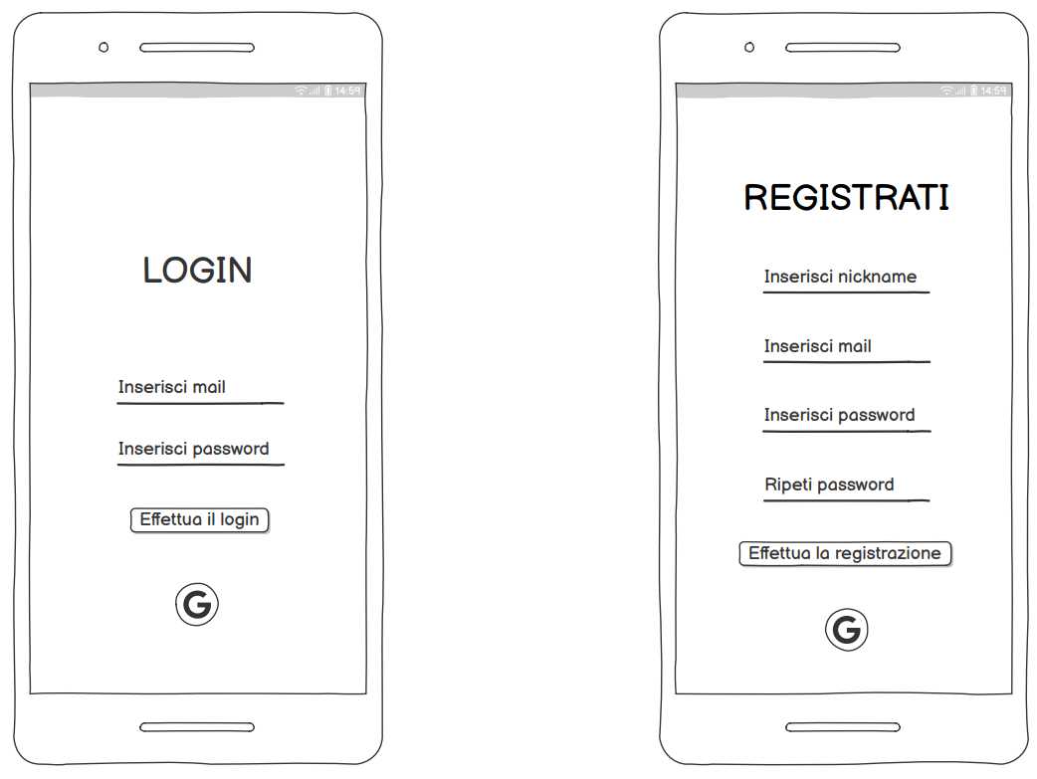
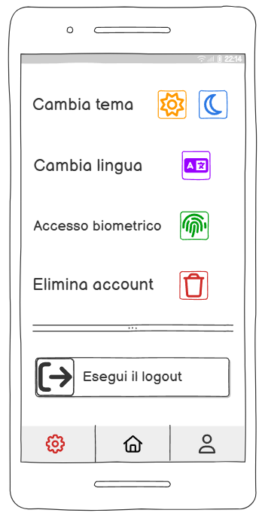

Account
LOGIN
SIGNIN
Utilizzo di andoidx.datastore organizzato in repository dedicati per ogni preferenza.
Possibilità di attivare lo sblocco dell’app tramite l’autenticazione biometrica grazie a androidx.biometric.
Utilizzo di androidx.compose.material3.NavigationBar per una navigazione semplice e immediata tra le principali sezioni dell’app
Possibilità di accesso/registrazione con account Google

Slide 4
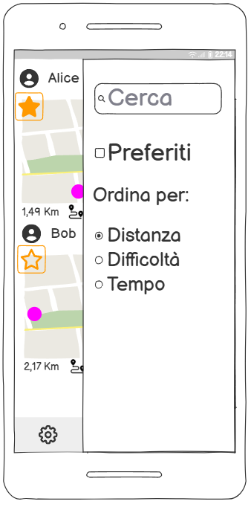
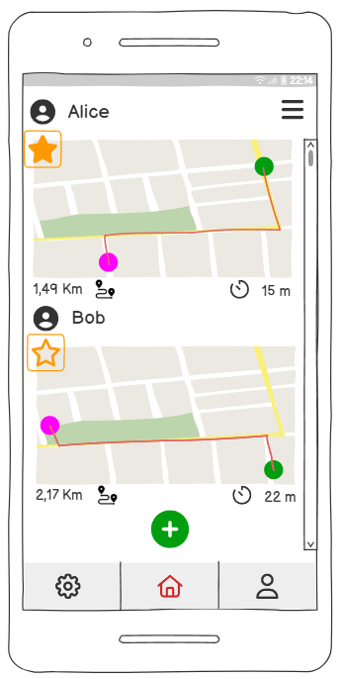
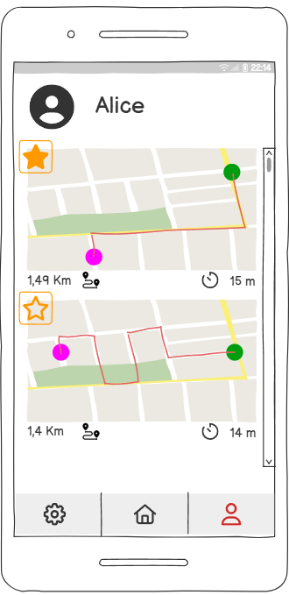
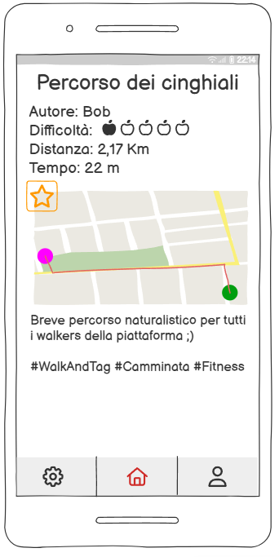

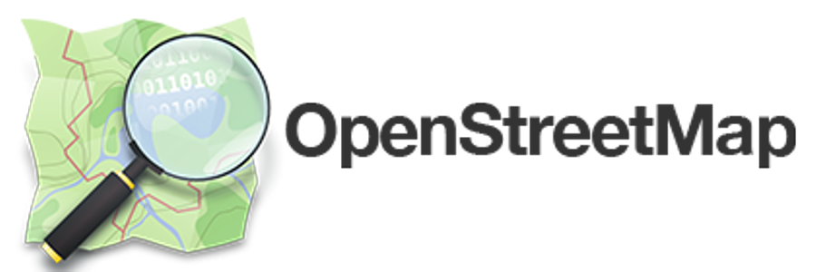
Utilizziamo MapLibre per la gestione delle mappe, impostato con uno stile personalizzato basato su OpenStreetMap.
Per migliorare la ricerca e la fruizione dei percorsi, abbiamo introdotto un sistema di filtri.
L’utente può selezionare i percorsi in base a:
Nome del percorso
Preferiti
Distanza percorsa
Difficoltà
Tempo impiegato
Visione del profilo specifico di un utente.
Visione dettagliata di un percorso.

Slide 5

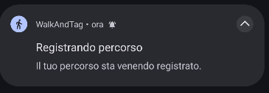
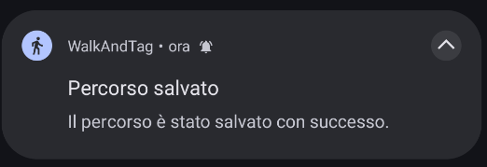
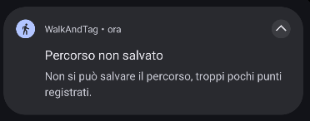


Funzionalità/tecnologie aggiuntive utilizzate
Firebase viene utilizzato come database in tempo reale per la gestione dei percorsi e degli utenti, fornendo ovviamente persistenza dei dati.
L’app integra un sistema di notifiche per informare l’utente durante la registrazione dei percorsi. Viene inviata una notifica quando:
Il percorso è in fase di registrazione,
Il percorso è stato salvato correttamente,
Il percorso non viene salvato perché contiene troppi pochi punti registrati.
In questo modo l’utente è sempre aggiornato sullo stato delle proprie attività, anche in background.
Per supportare più lingue, abbiamo implementato l’utilizzo di risorse stringa formattabili in file XML dedicati.
È presente una funzione che, tramite Intent, permette di aprire il percorso direttamente su Google Maps con un semplice clic, offrendo un’integrazione pratica con la navigazione esterna.

Slide 6
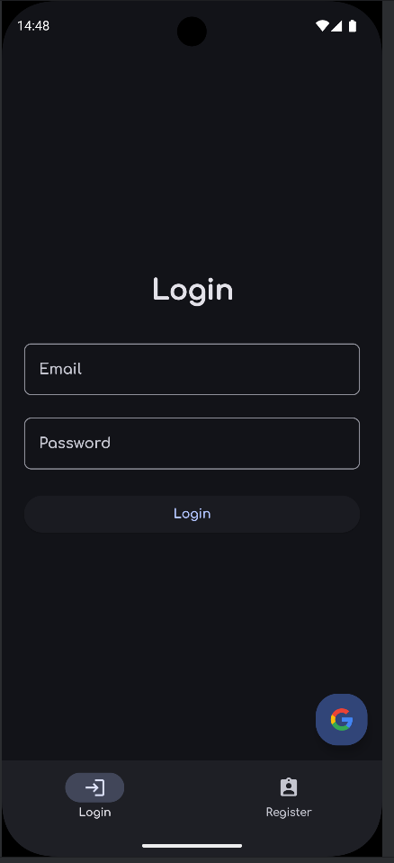
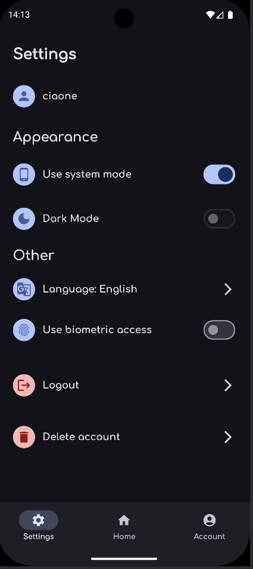
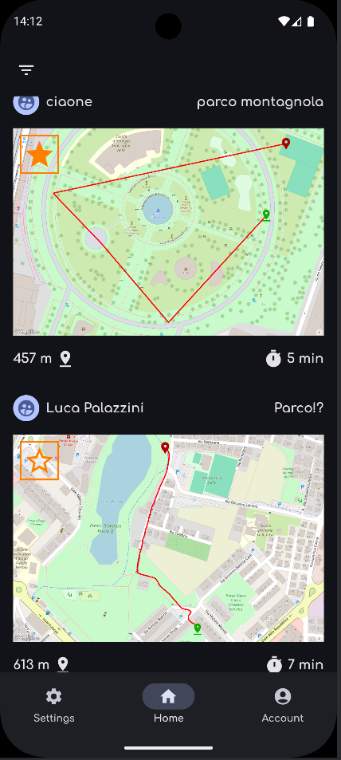
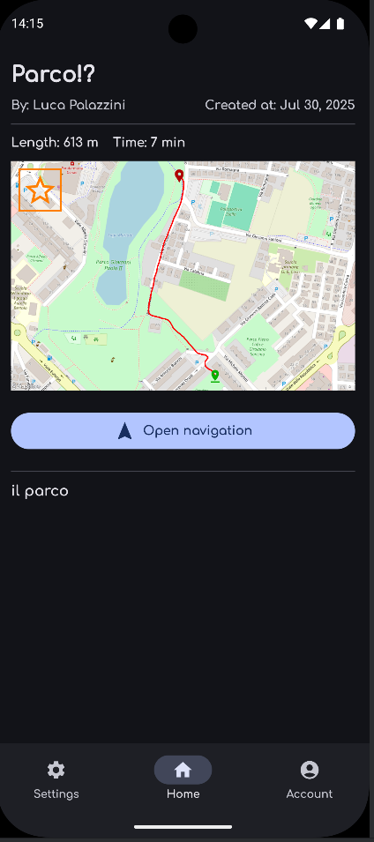
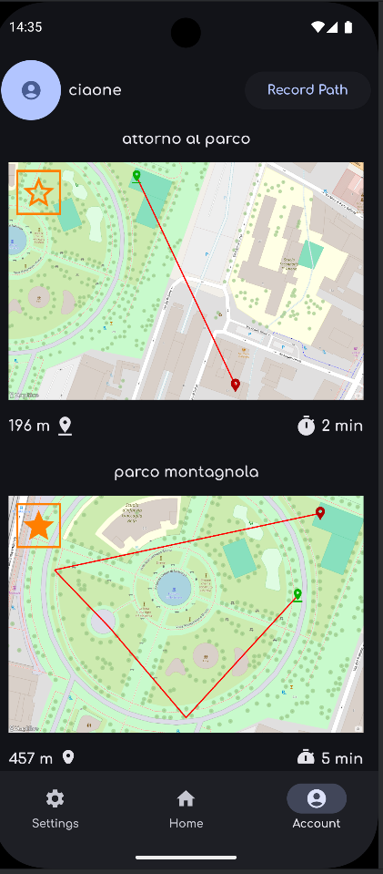
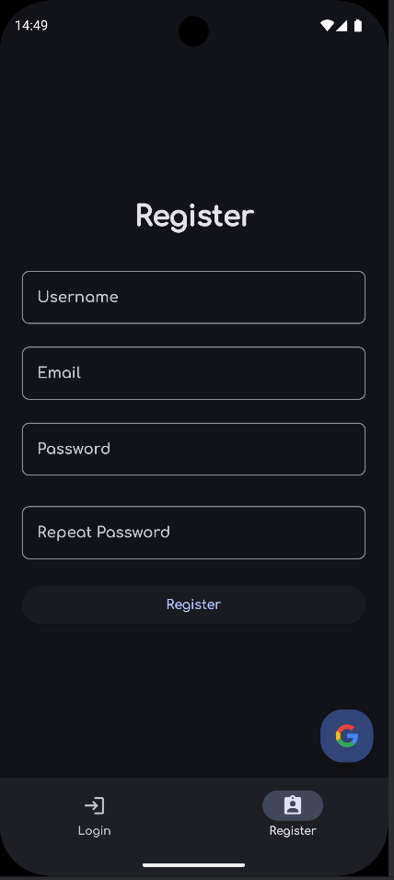
Screenshoot dell’app

